Slide 1
Implementering af et opfølgende EORTC 2 skema i Dansk Palliativ Database Mogens Grønvold Forskningsenheden, Palliativ medicinsk afdeling, BFH Afdeling for Sundhedstjenesteforskning, Institut for Folkesundhedsvidenskab, Københavns Universitet

Slide 2
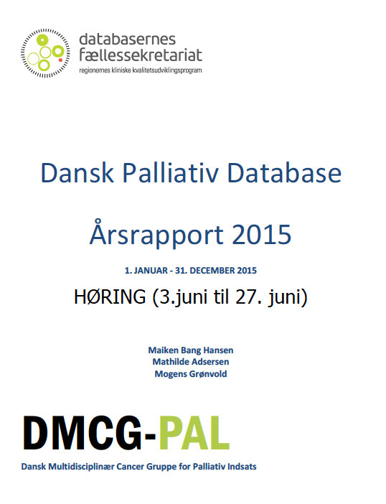
Notes:
2016 tal = 57% (2015=55%)

Slide 3
EORTC 2 indført i DPD per 1.4.2016 Baggrund
Stigende brug af standardiserede spørgeskemaer, der gør det muligt at sikre en hurtig beskrivelse af vigtige symptomer
Anbefalinger fra Sundhedsministeriet og Regionernes Kliniske Kvalitetsprogram: Øge brug af patientrapporterede oplysninger (PRO), bl.a. i de kliniske kvalitetsdatabaser.
Ved starten af DPD: Diskuteret. Kritikpunkt ved den oprindelige høring i 2009, ligesom der efterfølgende er blevet efterspurgt resultatindikatorer.
(LKT undervejs)
Perioden fra 1.april 2016 og frem til årsskiftet afsat til at implementere ændringen, herunder til at etablere procedurer og opnå erfaringer.

Slide 4
Starttidspunkter
EORTC 1 (1.1.10)
EORTC 2 (1.4.16)
LKT (1.3.17) EORTC 1 og 2 personale hvis ej pt.udfyldt,
CAM, pårørendenavne m.v.
LKT (1.9.17) Pakker
2010 2016 2017 2019

Slide 5
Implementering af opfølgende EORTC-skema (EORTC 2)

Slide 6
Tidspunkt for EORTC 2
Udfyldes ved første opfølgning, der ligger mellem 1 og 4 uger efter første behandlingsmæssige kontakt:
Indlagte patienter: 7-14 dage efter første behandlingsmæssige kontakt
Ikke-indlagte patienter: 7-28 dage efter første behandlingsmæssige kontakt, såfremt patienten har en fysisk eller telefonisk kontakt i dette tidsrum.

Slide 7
Instruks for skema 2
Instruksen for skema 2 er den samme som for skema 1:
Skemaet udleveres til patienter, som vurderes klare (kognitivt i stand til at besvare et spørgeskema).
Patienterne orienteres om, at skemaet er en vigtig del af vurderingen af deres tilstand.
Patienterne opfordres til at udfylde det selv eller med hjælp fra personale.
Hjælper personalet, så er reglen, at svarene skal komme fra patienten selv, uden at personalet hjælper med at finde frem til svarene.
De pårørende må ikke hjælpe med besvarelsen, hvilket skyldes, at vi ønsker at undgå, at pårørende overtager opgaven for at hjælpe patienten. Mange undersøgelser har vist, at der ofte er stor forskel på patienters og pårørendes besvarelser (lige som der er stor forskel mellem patienters og personales besvarelser).
For skema 2 gælder desuden:
Skema 2 udfyldes selv om skema 1 ikke er udfyldt.

Slide 8
Udfyldelse af EORTC 1 og 2 Patienter henvist og modtaget 1.4.16–31.12.16
Region | Modtaget SPI Antal | EORTC 1 Antal (%) | EORTC 2 Antal (%)
Region H | 1487 | 902 (61) | 223 (15)
Region Sjælland | 727 | 387 (53) | 66 (9)
Region Nord | 829 | 402 (49) | 57 (7)
Region Midt | 1173 | 681 (58) | 89 (8)
Region Syd | 1279 | 702 (55) | 107 (8)
Total | 5495 | 3074 (56) | 542 (10)
Notes:
Afgrænset analysen til patienter henvist i perioden ¼-2016 til 31/12-2016, hvor mange er modtaget til SPI og hvor stor en andel af disse har udfyldt hhv. EORTC 1 og EORTC 2. 902/1497 og 223/1487.
Tallene er udarbejdet på baggrund af forløb og en patient, der har været flere steder tæller således med flere gange.

Slide 9
Udfyldelse af EORTC 1 og 2 Patienter henvist og modtaget 1.10.16–31.12.16
Region | Modtaget SPI Antal | EORTC 1 Antal (%) | EORTC 2 Antal (%)
Region H | 348 | 196 (56) | 34 (10)
Region Sjælland | 183 | 94 (51) | 12 (7)
Region Nord | 158 | 82 (52) | 9 (6)
Region Midt | 266 | 148 (56) | 34 (13)
Region Syd | 281 | 155 (55) | 20 (7)
Total | 1236 | 675 (55) | 168 (14)
1.4 - 1.10.16: 9%
Notes:
Afgrænset analysen til patienter henvist i perioden ¼-2016 til 31/12-2016, hvor mange er modtaget til SPI og hvor stor en andel af disse har udfyldt hhv. EORTC 1 og EORTC 2. 902/1497 og 223/1487.
Tallene er udarbejdet på baggrund af forløb og en patient, der har været flere steder tæller således med flere gange.

Slide 10
Udfyldelse af EORTC 1 og 2 Patienter henvist og modtaget 1.4.16–31.12.16 Højeste procenter for skema 2 (Kun tal for regionerne Hovedstaden, Sjælland, Nordjylland)
 | Modtagne patienter Antal | EORTC 1 Antal (%) | EORTC 2 Antal (%)
PE Hvidovre Hospital | 181 | 150 (83) | 55 (30)
Hospice Sjælland | 203 | 115 (57) | 49 (24)
Sankt Lukas Stiftelsen | 192 | 91 (47) | 38 (20)
Notes:
Hvordan ser det ud på afdelingsniveau.

Slide 11
Målsætning i LKT EORTC 2 for 50% i PT og 33% i Hospice

Slide 13
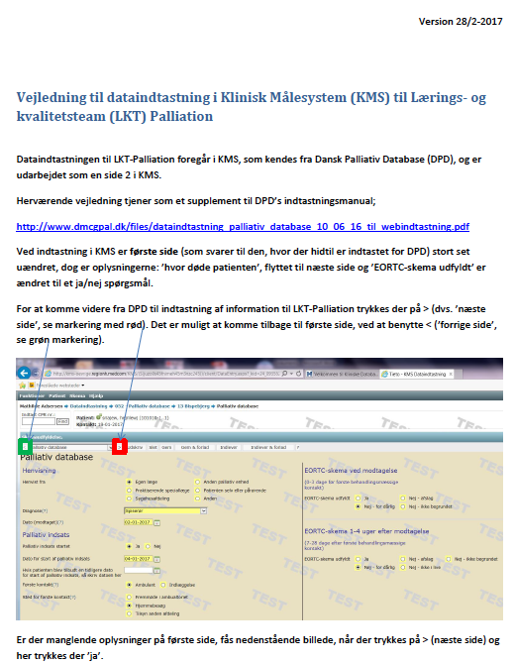
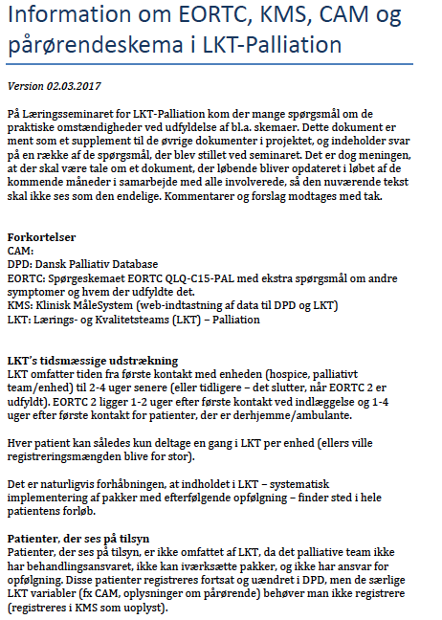

Slide 14
Altid skema 2?
Ikke ved tilsyn, hvor patienten ikke tilknyttes PT
Der skal altid følges op på et udfyldt skema – patienten kan have fået det værre
Udlevering/udsendelse forudsætter således at der kan følges op

Slide 15
Spørgsmål til skema 2?

